Slide 1
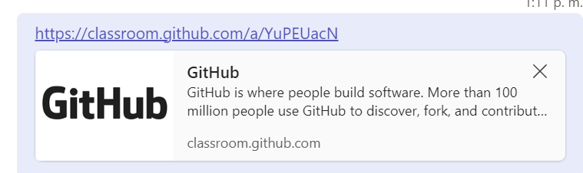
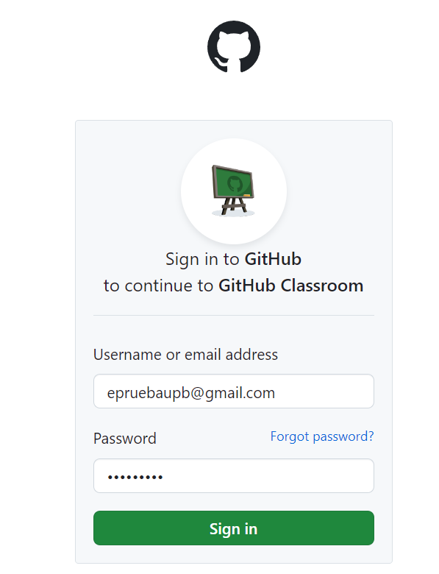
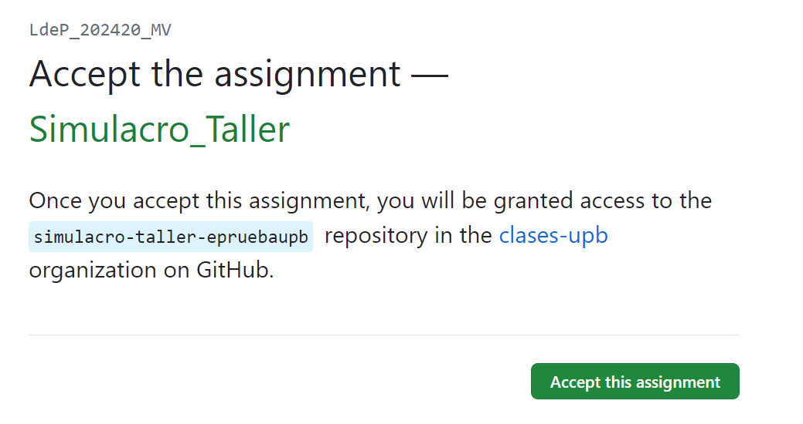
Pasos para acceder y resolver un taller
1. Conectarse al link que le será enviado por el teams o por correo, que lo llevará al proyecto del taller luego de autenticarse con su cuenta. UN ejemplo:
2. Debe aceptar la tarea (assignment) que se le ha asignado, haciendo clic en el botón verde:

Slide 2
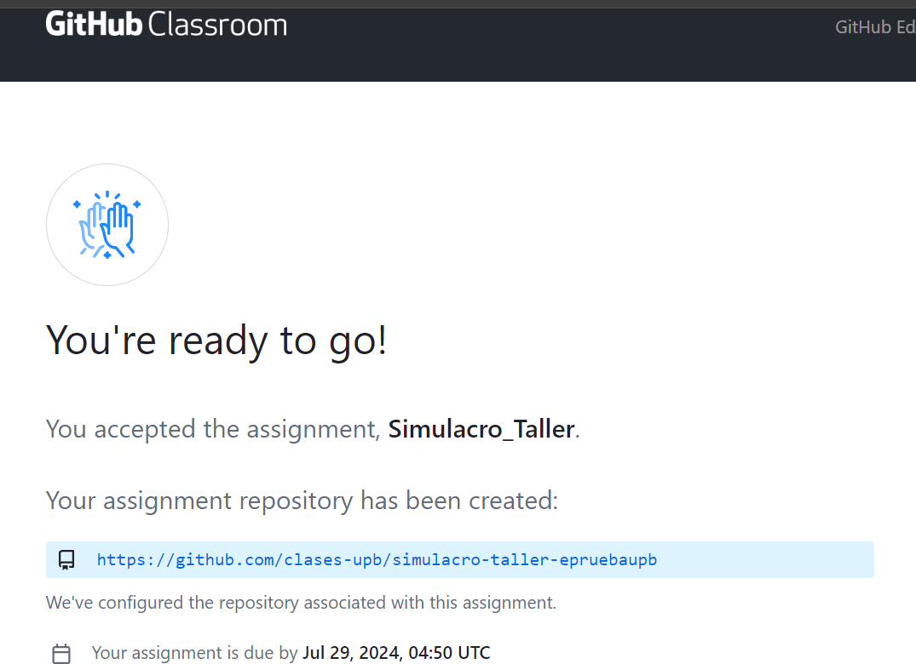
Pasos para acceder y resolver un taller
3. Una vez aceptado el assignment una copia de su taller ha sido creada en el repositorio de su cuenta github. En el link que se muestra, podrá acceder al proyecto que contiene el taller :

Slide 3
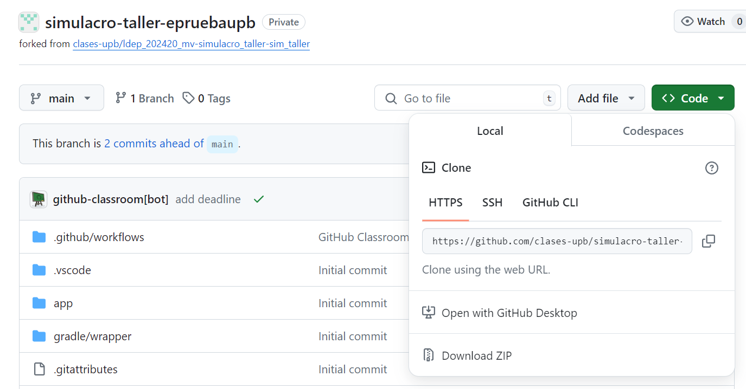
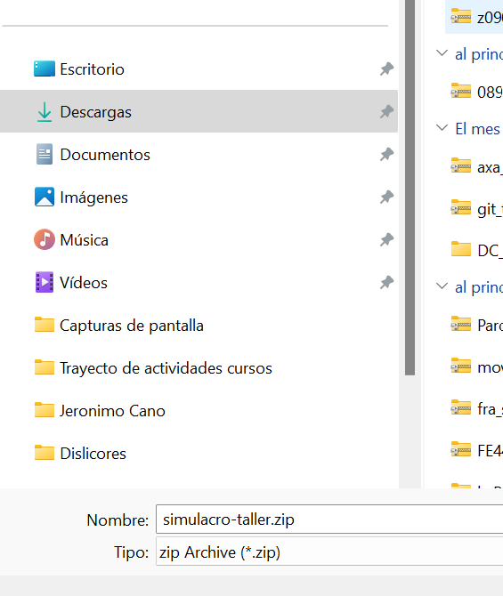
Pasos para acceder y resolver un taller
4. Estando en el repositorio que contiene el proyecto java gradle que contiene el taller, selecciona code y luego download zip. Esto descargará el proyecto comprimido a su máquina.

Slide 4

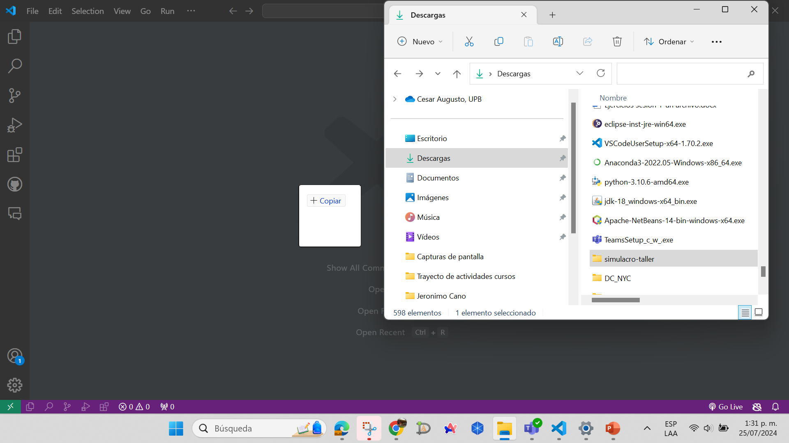
Pasos para acceder y resolver un taller
5. Descomprima el proyecto a una carpeta y revise que tenga el proyecto que descargó del github
6. Abra visual Studio Code y arrastre la carpeta descomprimida, para dejar el proyecto abierto (como lo hemos hecho en clase)

Slide 5
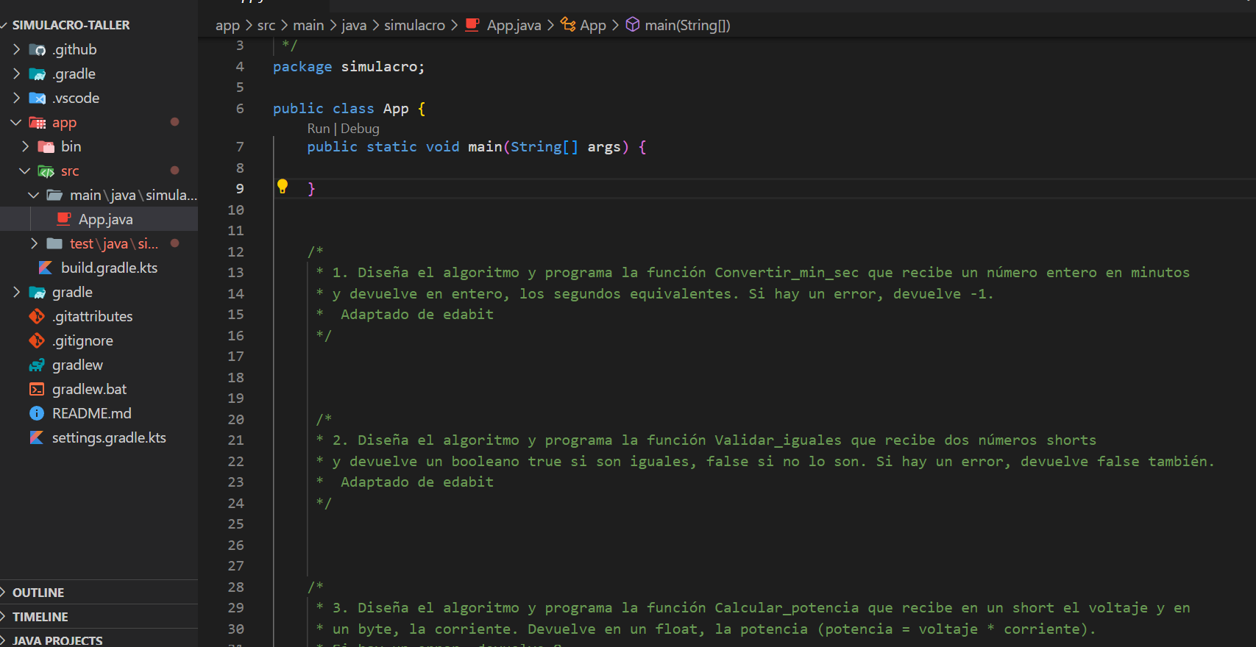
Pasos para acceder y resolver un taller
7. Comience a desarrollar los puntos del taller, programando en cada punto lo que le pide el enunciado… “DEBE SER TAL CUAL COMO SE ESPECIFICA EN EL ENUNCIADO”.
Esto presentará error hasta que ud no termine las funciones

Slide 6
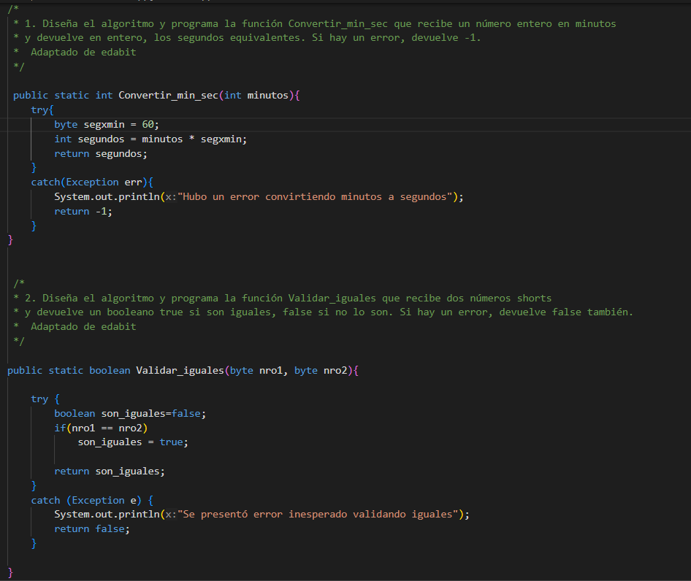
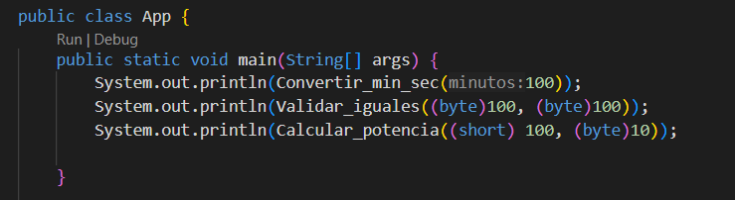
Pasos para acceder y resolver un taller
8. Desarrolla el código para los algoritmos y los puede llamar y probar desde el main

Slide 7
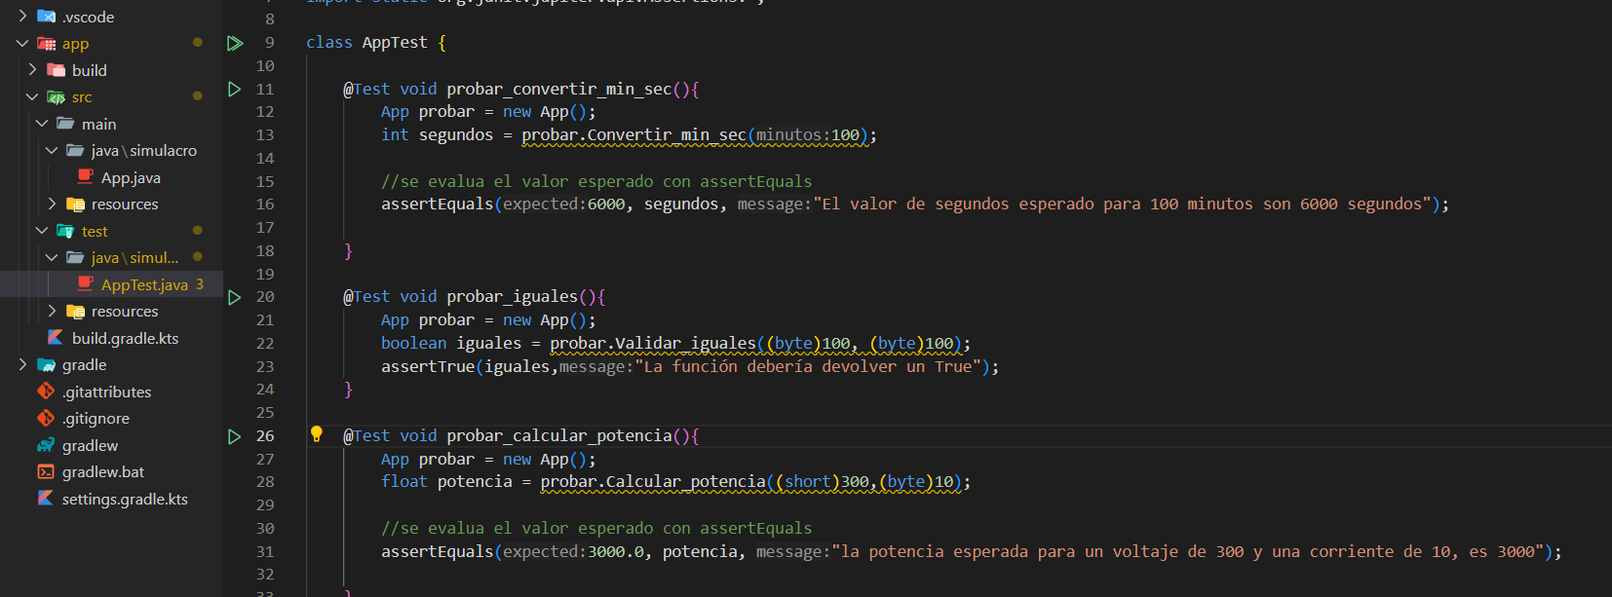
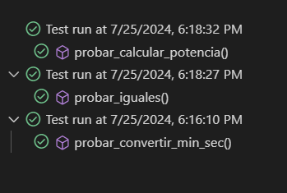
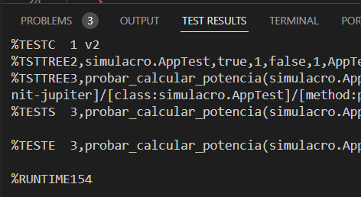
Pasos para acceder y resolver un taller
9. Ejecuta “Localmente” en VSCode los códigos de prueba prediseñados para garantizar que los algoritmos arrojan los resultados esperados. No los debe mover, solo usarlos para garantizar los resultados de lo que van a subir al github
1. Ubicar este archivo
2. Ejecutar cada test
3. Verificar que todo esté Ok en las pantallas test results

Slide 8
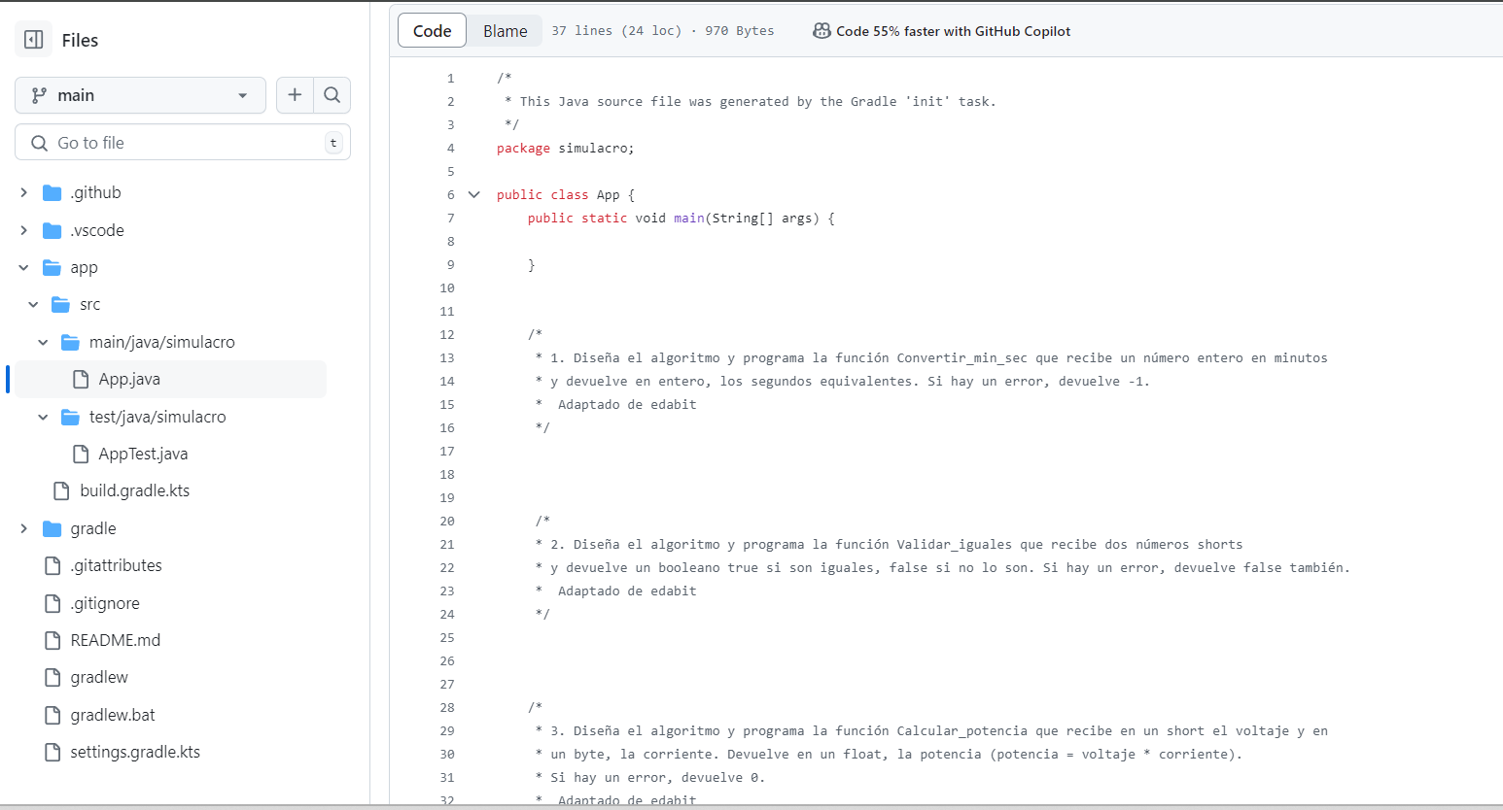
Pasos para acceder y resolver un taller
10. Ya con todo el código asegurado, se vuelve a abrir el link github del taller y se busca el archivo App.java

Slide 9

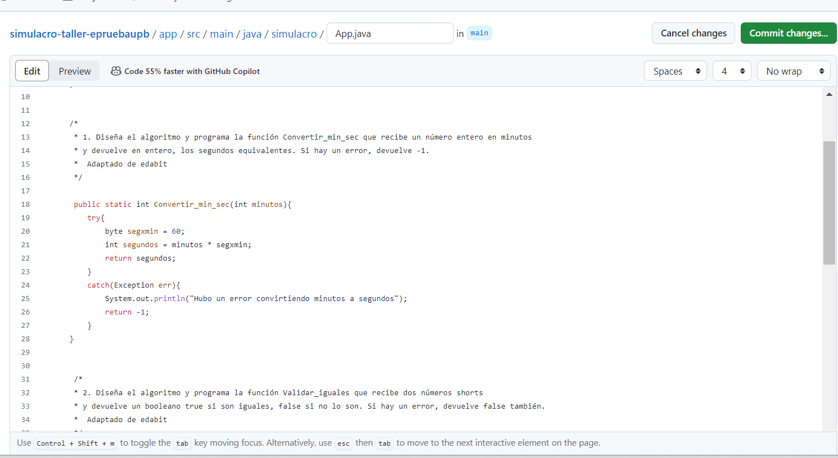
Pasos para acceder y resolver un taller
11. Se copia el código desde el VSCode al github. Primero, se selecciona el lapiz para escribir sobre el archivo , luego se pone allí el código y por último cuando todo esté bien, click al botón
commit

Slide 10
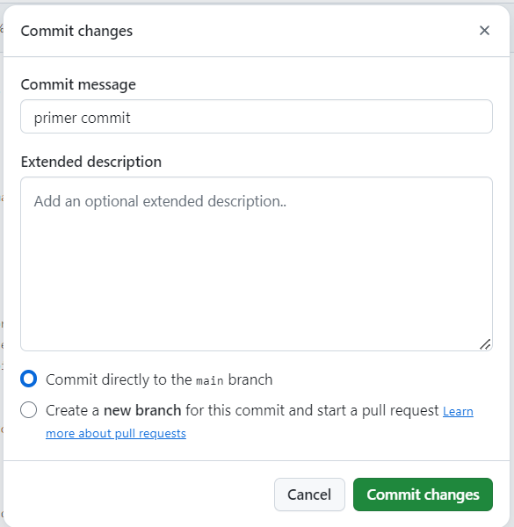
Pasos para acceder y resolver un taller
12. Se le da un título al commit, y se presiona el botón commit changes. Para subir la respuesta al taller.

Slide 11
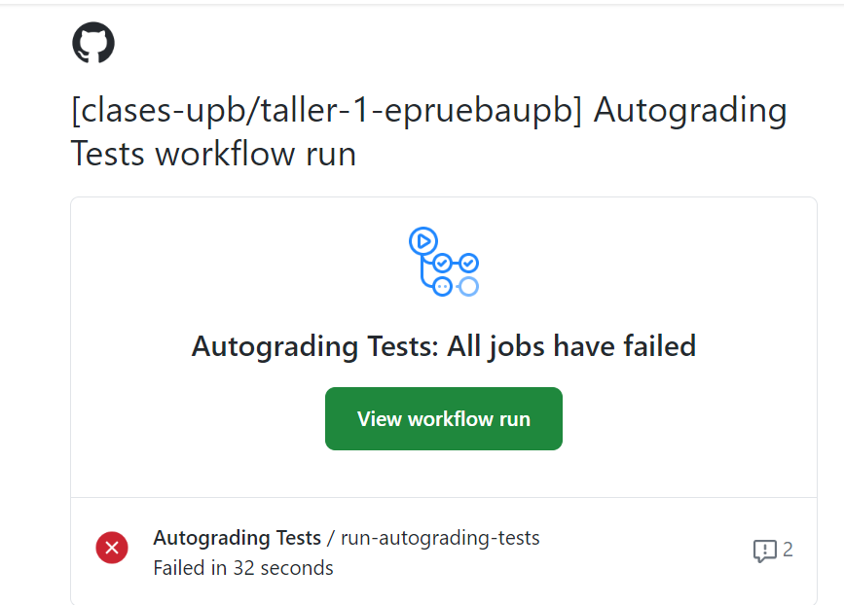
Cómo Interpretar el correo con la retroalimentación que se da por medio de github
Luego de cada commit y luego de unos minutos les va a llegar un correo similar a este que dice:
Puede llegar a bandeja de spam o de otros..revisar todas las bandejas
Al abrirlo
Hacer clic para ver qué pasó

Slide 12
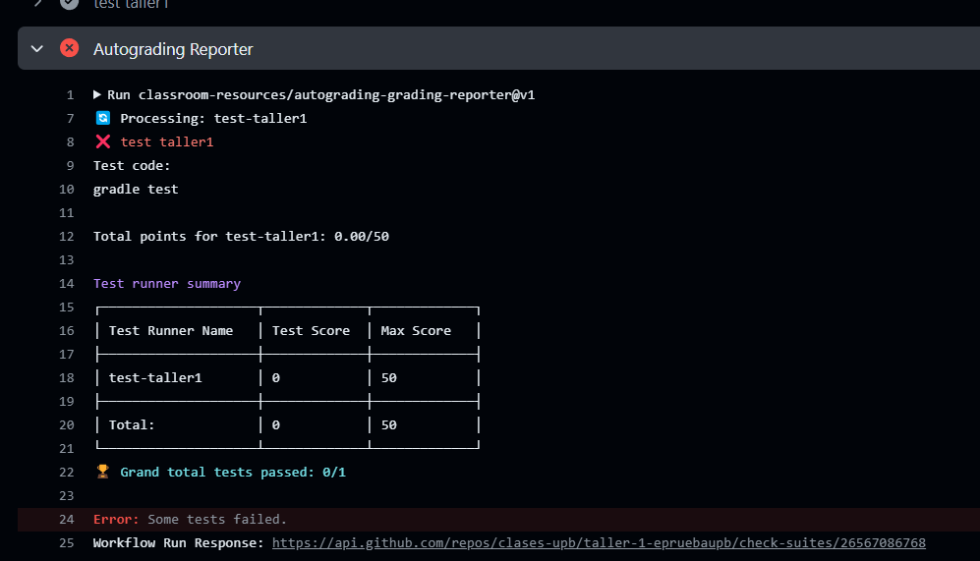
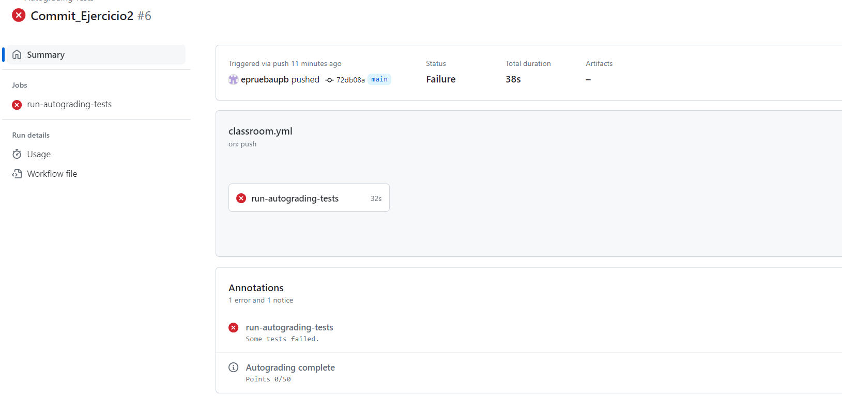
Cómo Interpretar el correo con la retroalimentación que se da por medio de github
Este es el resumen del test

Slide 13
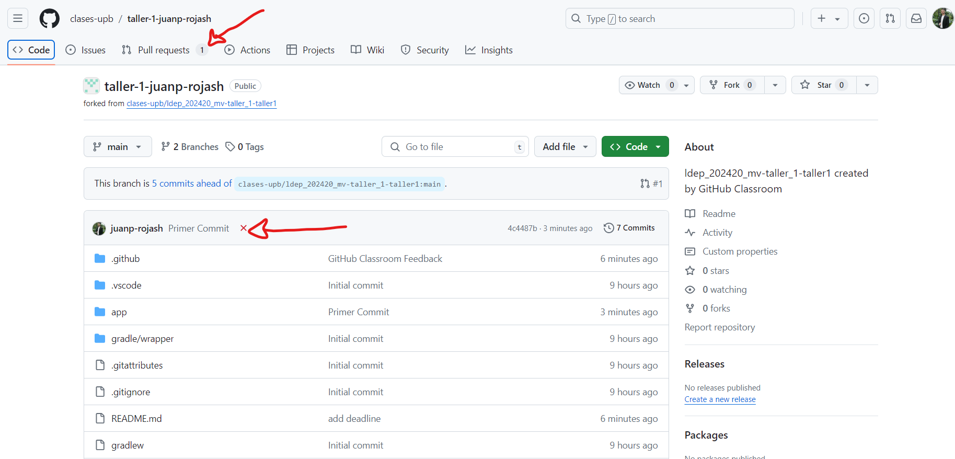
Cómo revisar lo que falló en el repositorio del taller enviado
Clic acá
Asegurarse de seleccionar el commit que se va a revisar

Slide 14
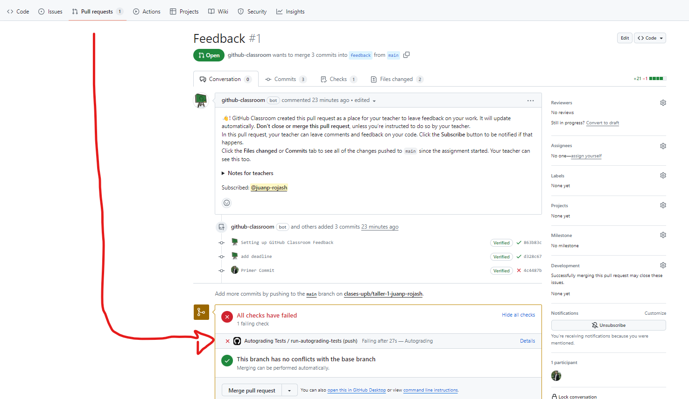
Cómo revisar lo que falló en el repositorio del taller enviado
Clic en details
Ir a esta sección:

Slide 15
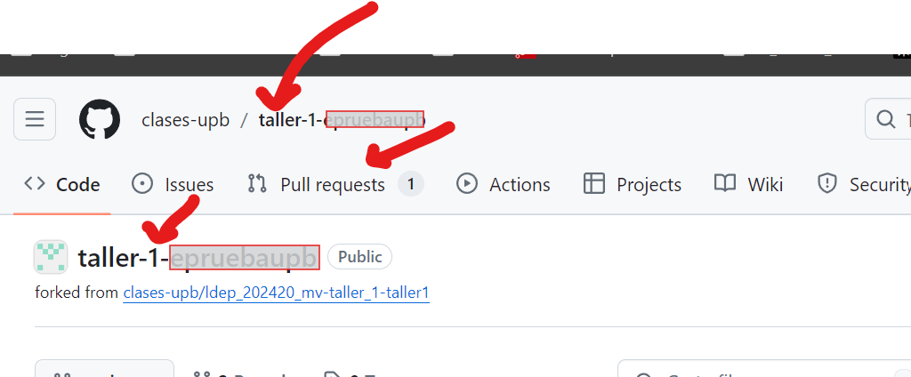
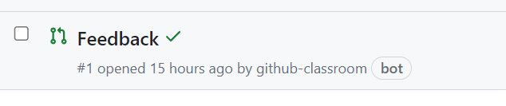
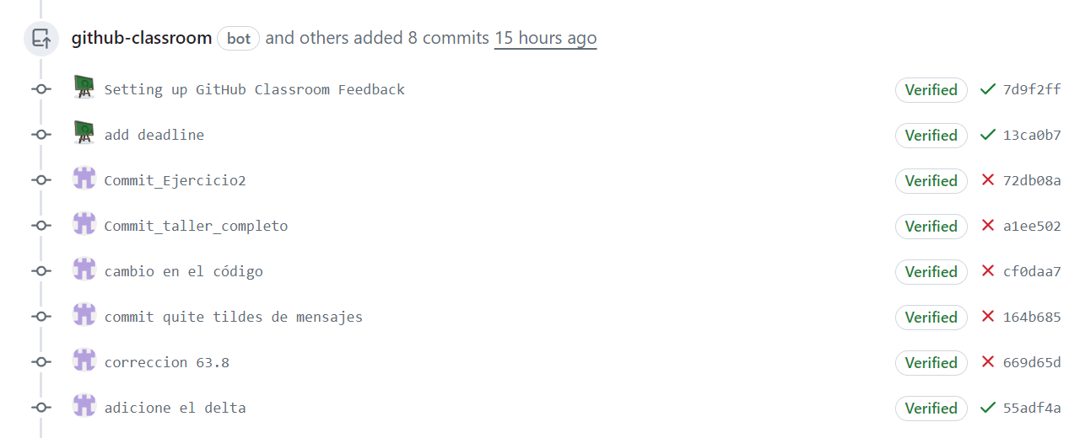
Hacer Seguimiento a los commit hasta que esté bueno el taller
Estando en el taller que estás desarrollando
CLIC, en pull request
Luego seleccionas Feedback
Aparecen todos los commit que hiciste, con su correspondiente evaluación
Coronamos!!!

